Slide 1
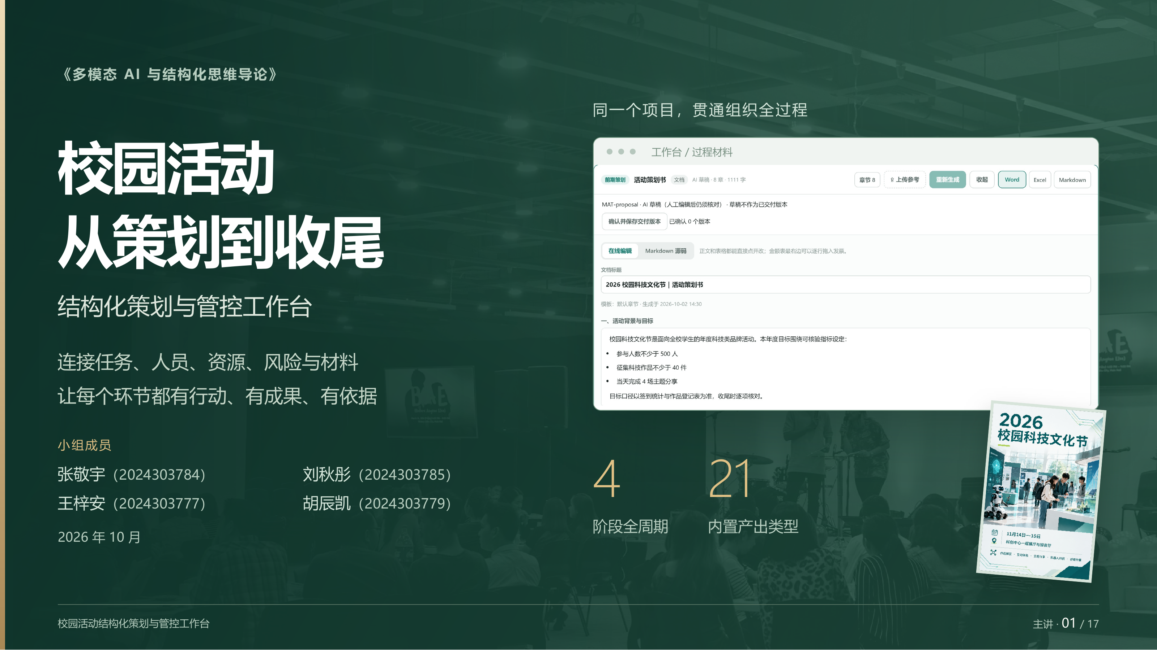
Notes:
大家好，我们小组制作的是校园活动策划与管控工作台。下面沿着一场活动的组织过程，介绍它能完成哪些工作。

Slide 2
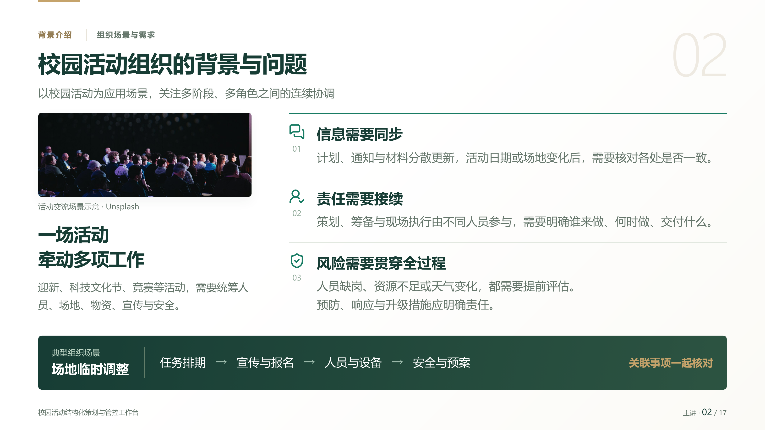
Notes:
组织校园活动时，计划、人员和材料需要不断协调。比如场地调整，就会影响宣传、设备和应急安排。我们希望用同一个工作台，让信息保持一致，也让责任和交付衔接起来。

Slide 3
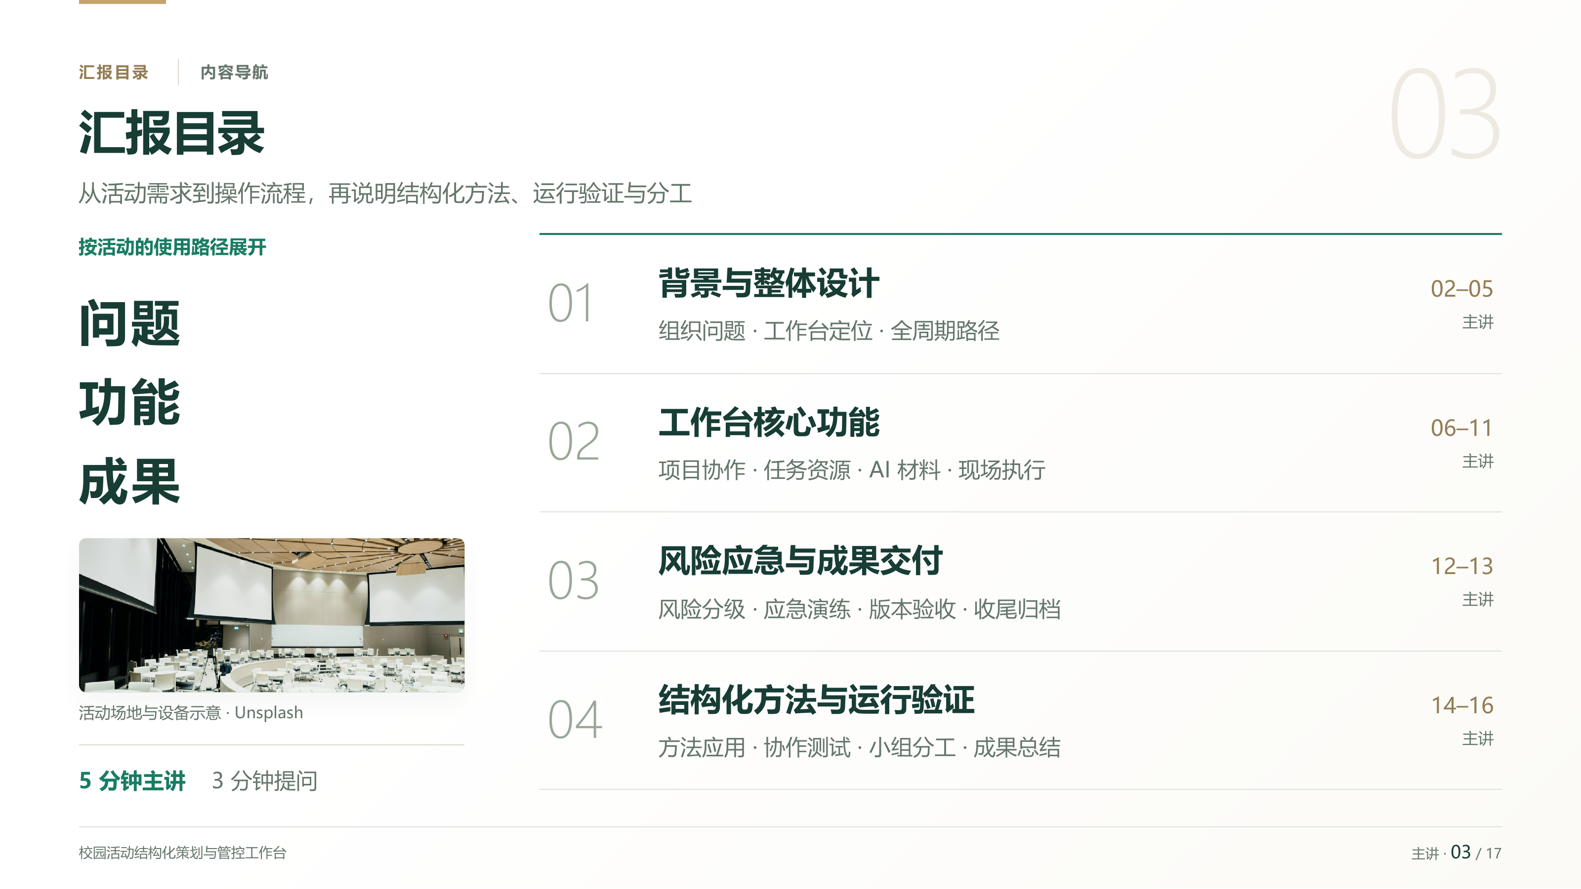
Notes:
汇报分为四部分：背景与设计、核心功能、风险与交付，以及结构化方法和运行验证。先看整体功能，再按使用顺序展开。

Slide 4
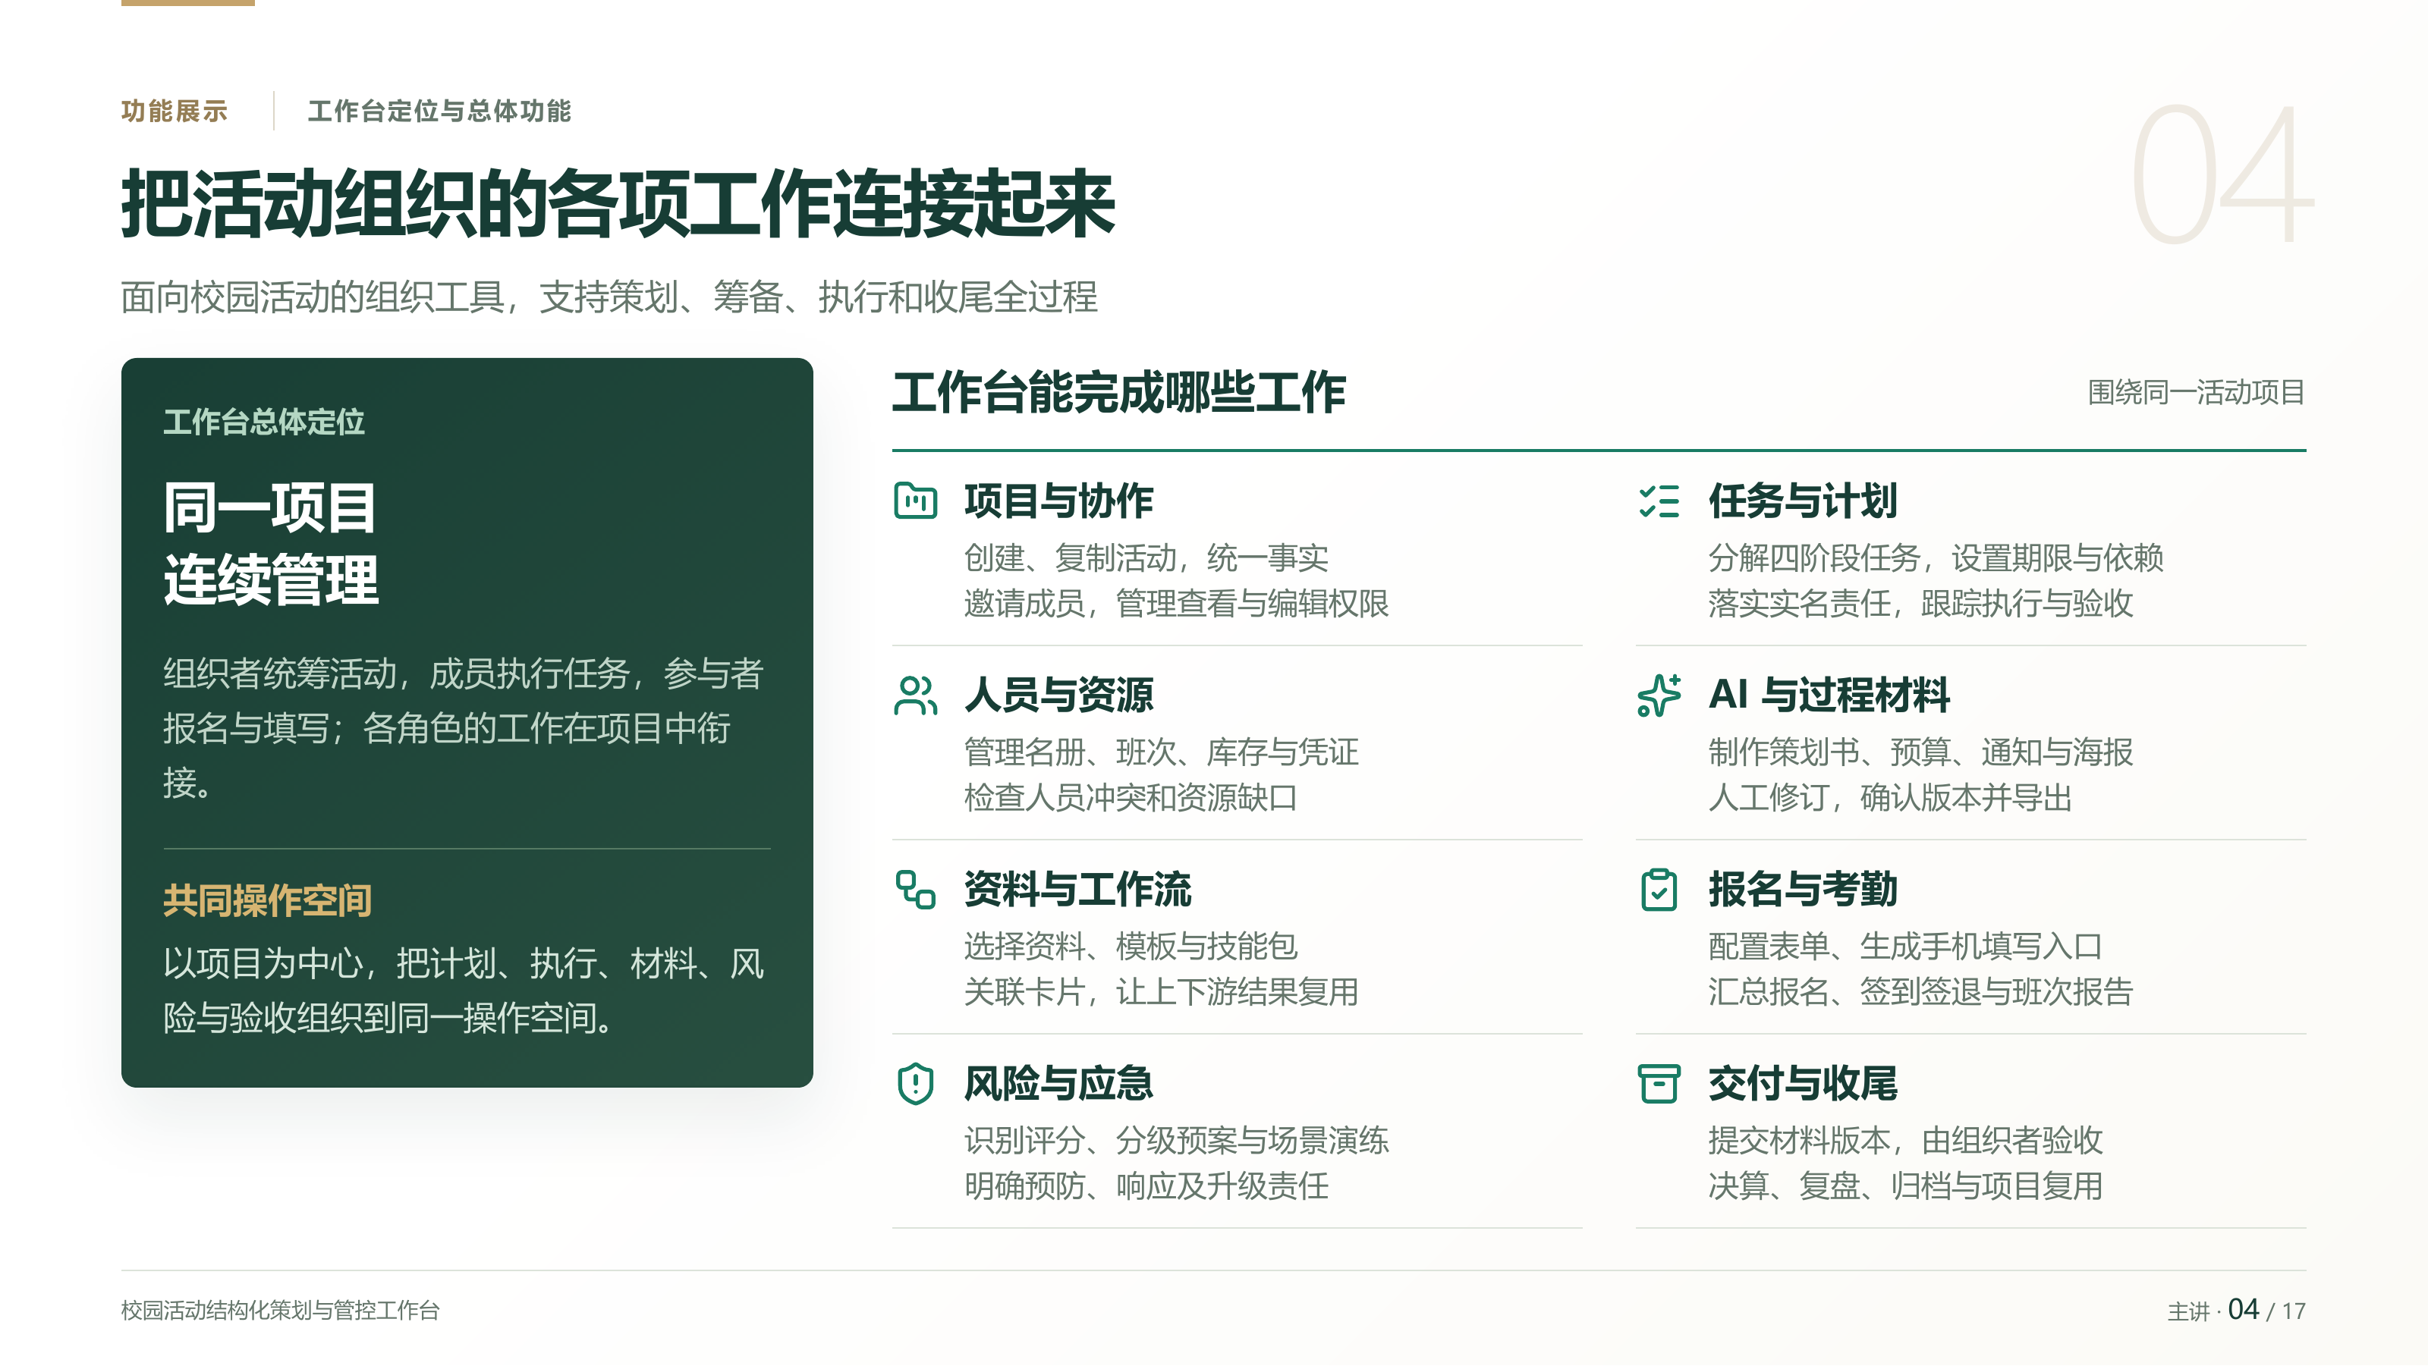
Notes:
工作台以项目为中心，连接任务、人员资源、AI材料、报名考勤、风险和成果。组织者统筹项目，成员完成任务，参与者通过手机填写，各自的操作在同一个活动中关联。

Slide 5
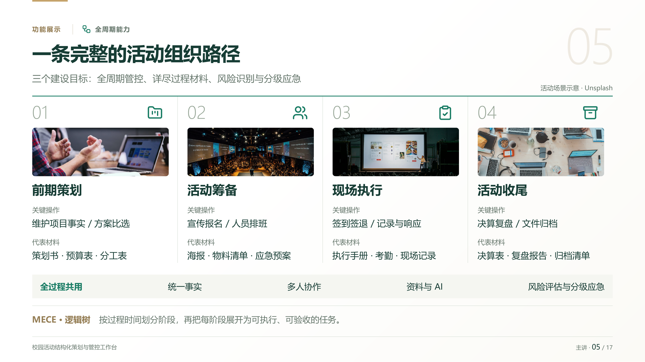
Notes:
活动分为策划、筹备、执行和收尾四阶段。每阶段都对应操作和材料，协作与风险管理贯穿全过程，最后还能归档复用。

Slide 6
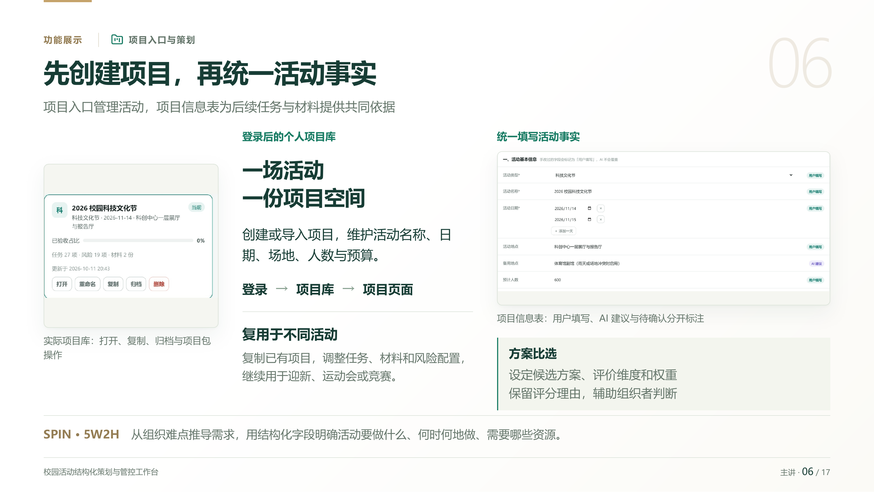
Notes:
登录后先进入个人项目库，可以新建、导入或复制活动。进入项目后，日期、场地、人数和预算集中维护，后续任务和材料沿用这些信息。策划时还可以比较不同方案，保留评分和选择理由。

Slide 7
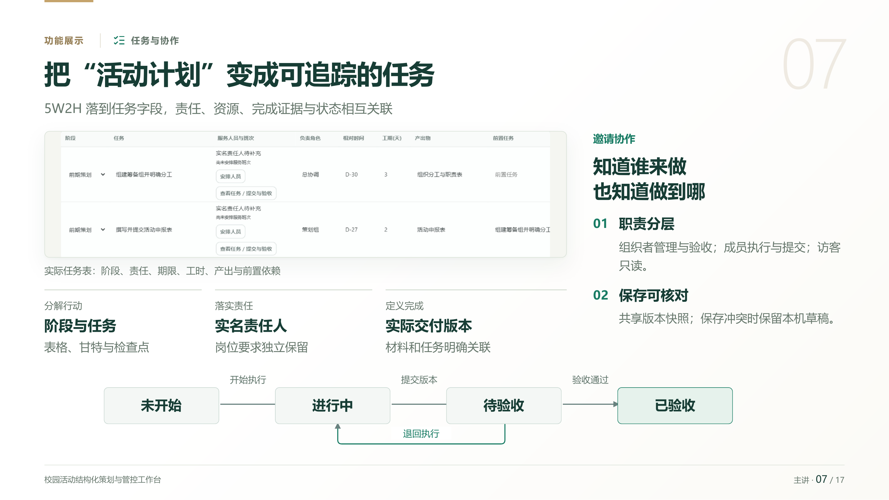
Notes:
任务页把计划落实为负责人、期限、前置依赖和交付成果。成员按权限协作，任务从未开始推进到已验收。共享保存会检查版本，发生冲突时保留草稿，让执行和交接都有明确依据。

Slide 8
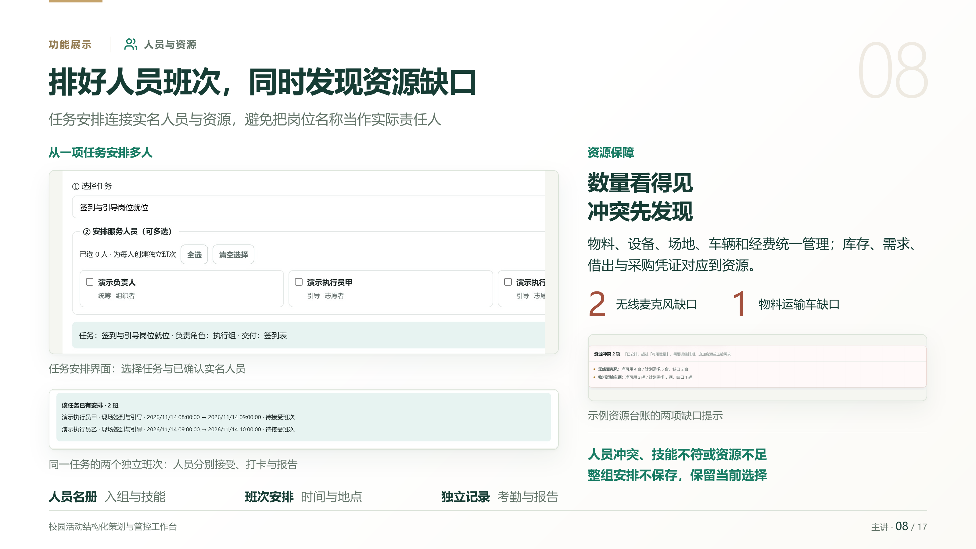
Notes:
组织者可以为多人安排独立班次，系统检查时间冲突、技能要求和资源占用。资源台账统一核对库存与需求。图中提示麦克风和运输车辆不足，缺口没有解决前，系统会阻止整组安排保存。

Slide 9
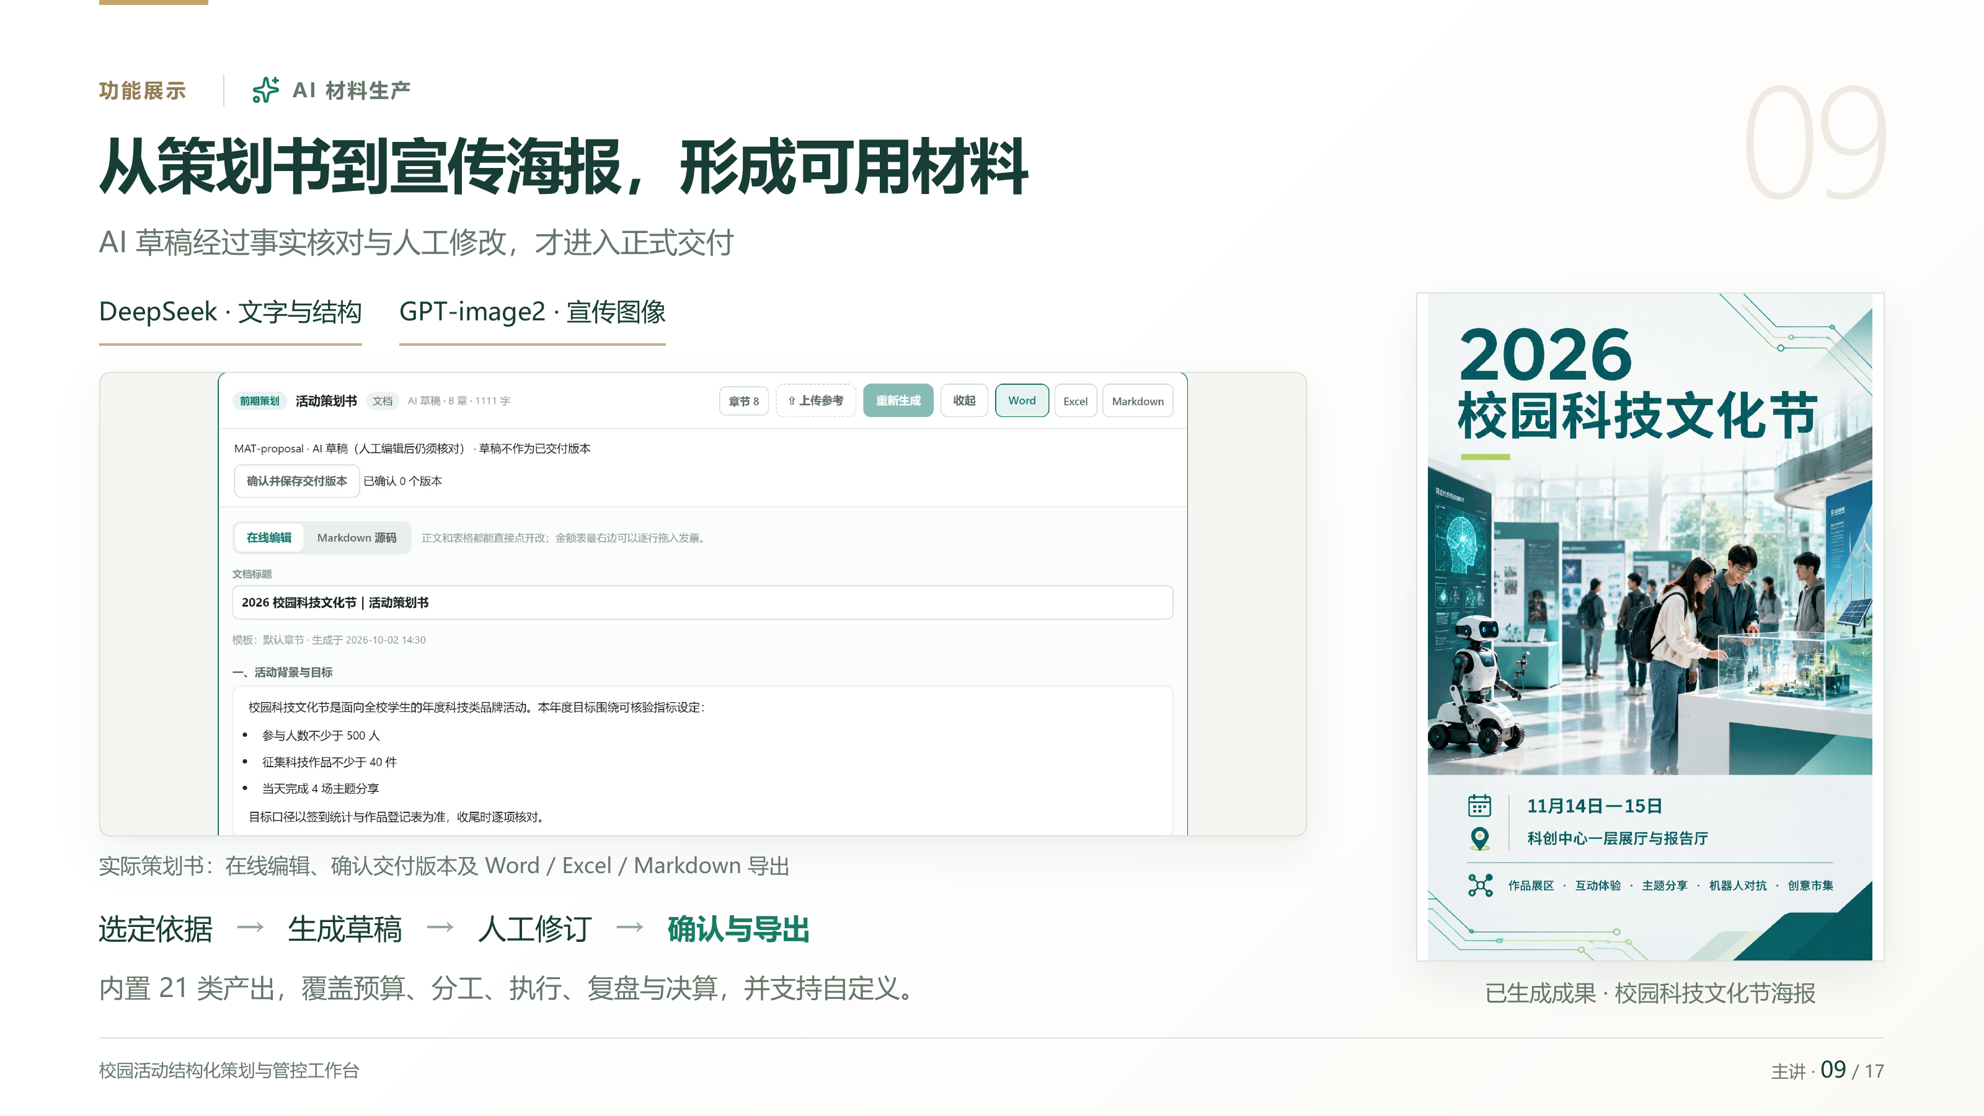
Notes:
材料模块支持二十一类产出，覆盖策划书、预算、通知、执行手册和复盘决算等。文字使用DeepSeek，海报使用GPT-image2。这里展示已有策划书和实际生成的宣传海报。生成后可以在线修改、补齐表格，再由使用者核对事实，确认交付版本，导出Word、Excel或Markdown文件。

Slide 10
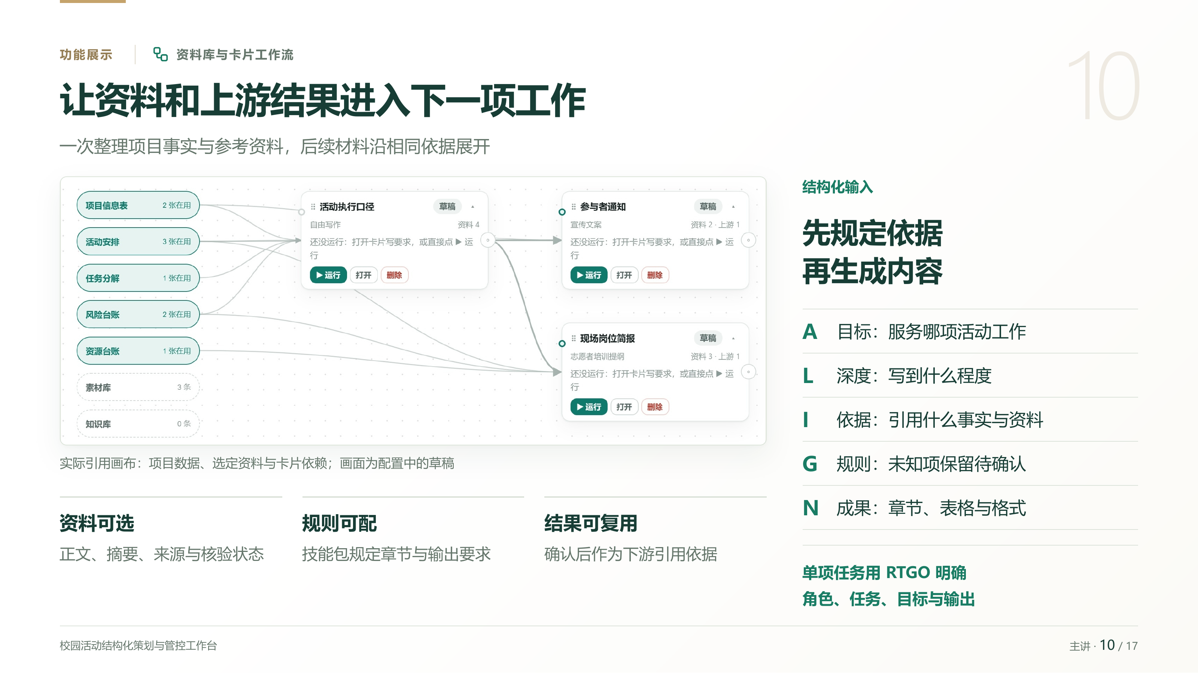
Notes:
资料库保存参考内容和来源，由使用者选择哪些进入AI输入。卡片工作流关联项目事实、资料和上游结果，例如先统一活动安排，再生成参与者通知和岗位简报。提示词明确目标、依据和输出要求，使材料保持一致。

Slide 11
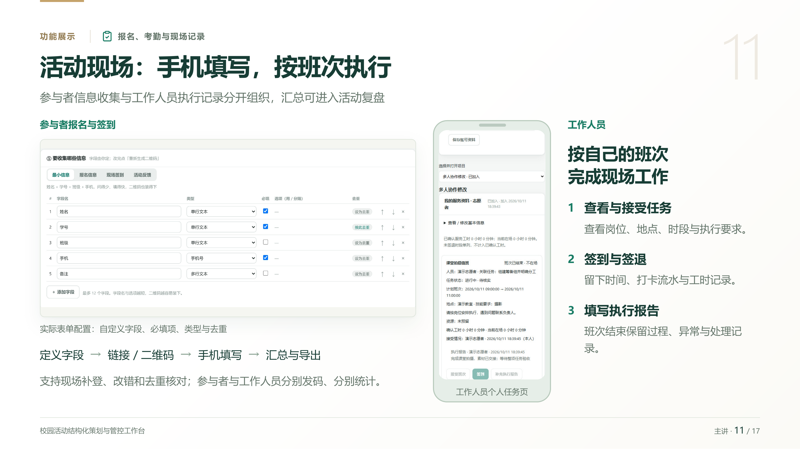
Notes:
进入现场环节，参与者可以通过链接或二维码在手机上报名，提交的信息汇总到项目。工作人员则在个人任务页查看班次，接受安排、签到签退，并填写执行报告。两类人员分别管理，组织者可以核对到场和执行情况。现场记录还会进入后续交付与复盘，让安排和实际行动对应起来。

Slide 12
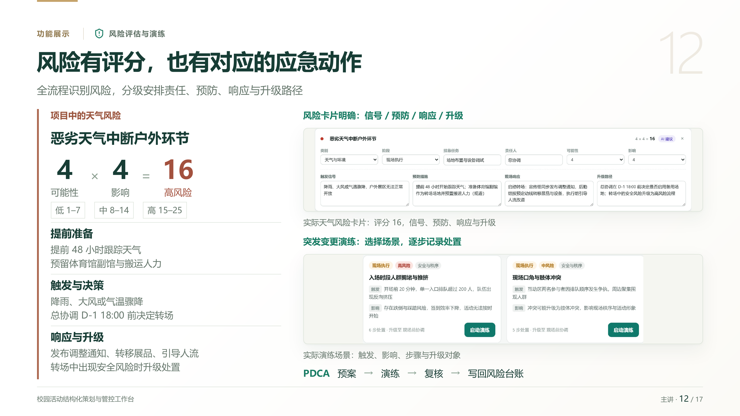
Notes:
风险台账用可能性乘影响评分，并配套预防、响应和升级措施。以户外活动遇到恶劣天气为例，评分十六，属于高风险。预案需要落实备用场地、决策时间、通知和转场责任。工作台还支持场景演练，逐步记录行动，结束后把结论写回风险台账，使预案能够根据检查结果修订。

Slide 13
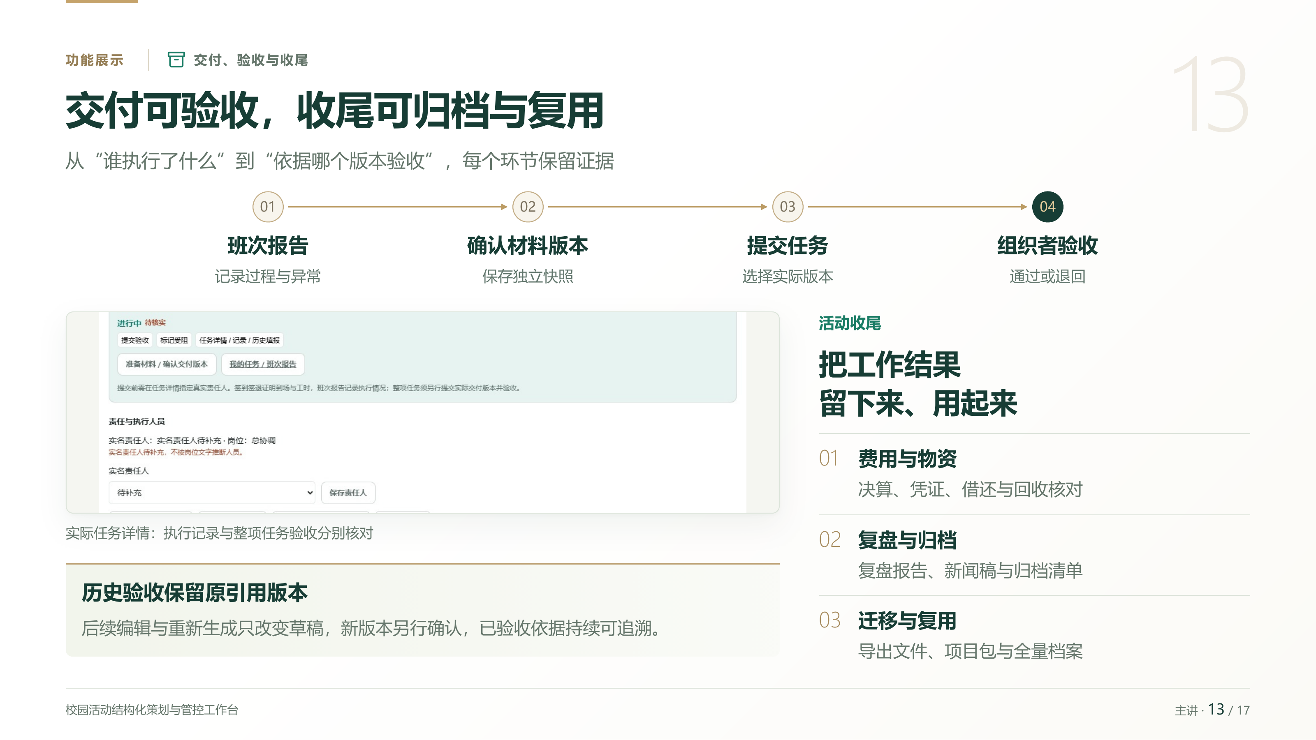
Notes:
任务完成后，责任人提交已确认的材料版本，组织者验收或退回。后续编辑会保留历史验收依据。收尾时继续核对费用与物资，形成决算、复盘和归档文件，再导出项目包，为下一场活动复用。

Slide 14
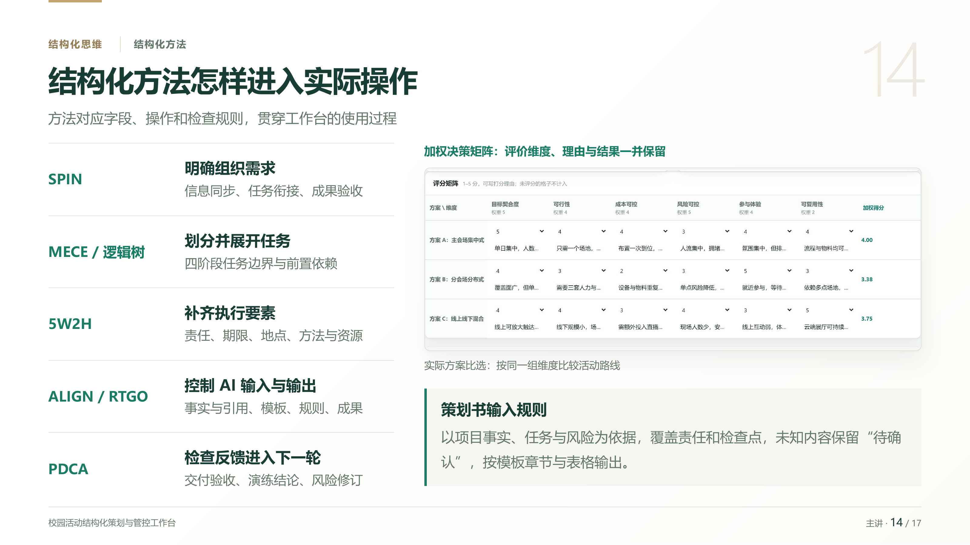
Notes:
结构化方法落实在实际操作中：SPIN明确需求，MECE和逻辑树分解任务，5W2H补齐责任与资源。ALIGN和RTGO规定AI的依据与输出，PDCA让验收、演练和修订进入下一轮。右侧方案比选也使用统一维度和权重。

Slide 15
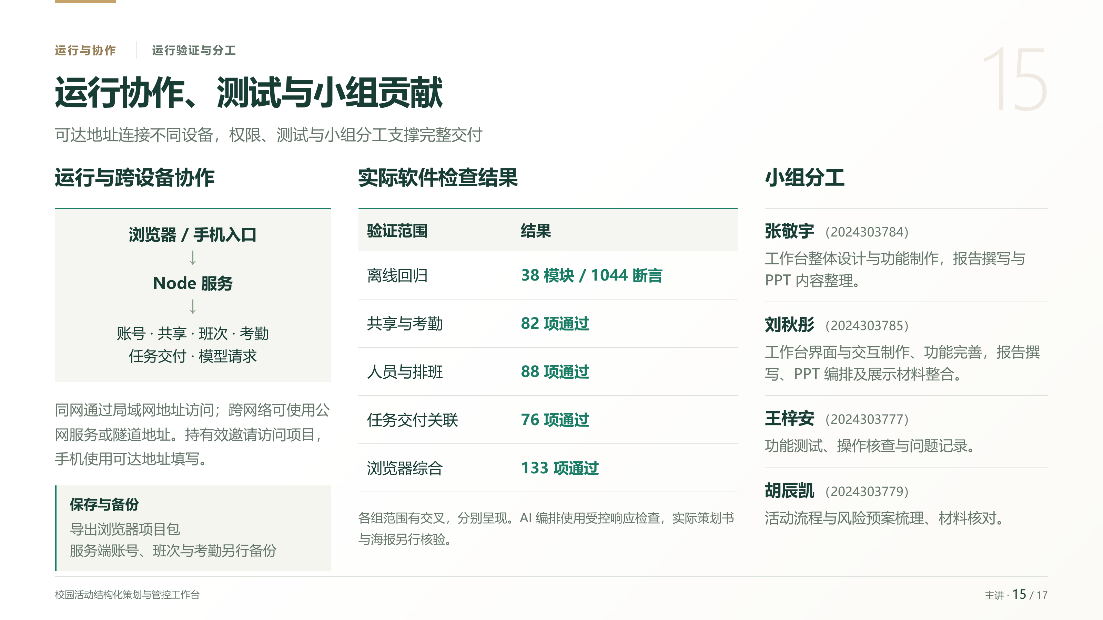
Notes:
不同设备通过可达地址和邀请权限协作。离线回归覆盖三十八个模块、一千零四十四项断言，全部通过。分工上，张敬宇负责整体设计与功能制作；刘秋彤负责界面交互、功能完善和展示材料整合，两人共同完成报告与PPT。王梓安负责测试，胡辰凯负责流程、风险预案和材料核对。

Slide 16
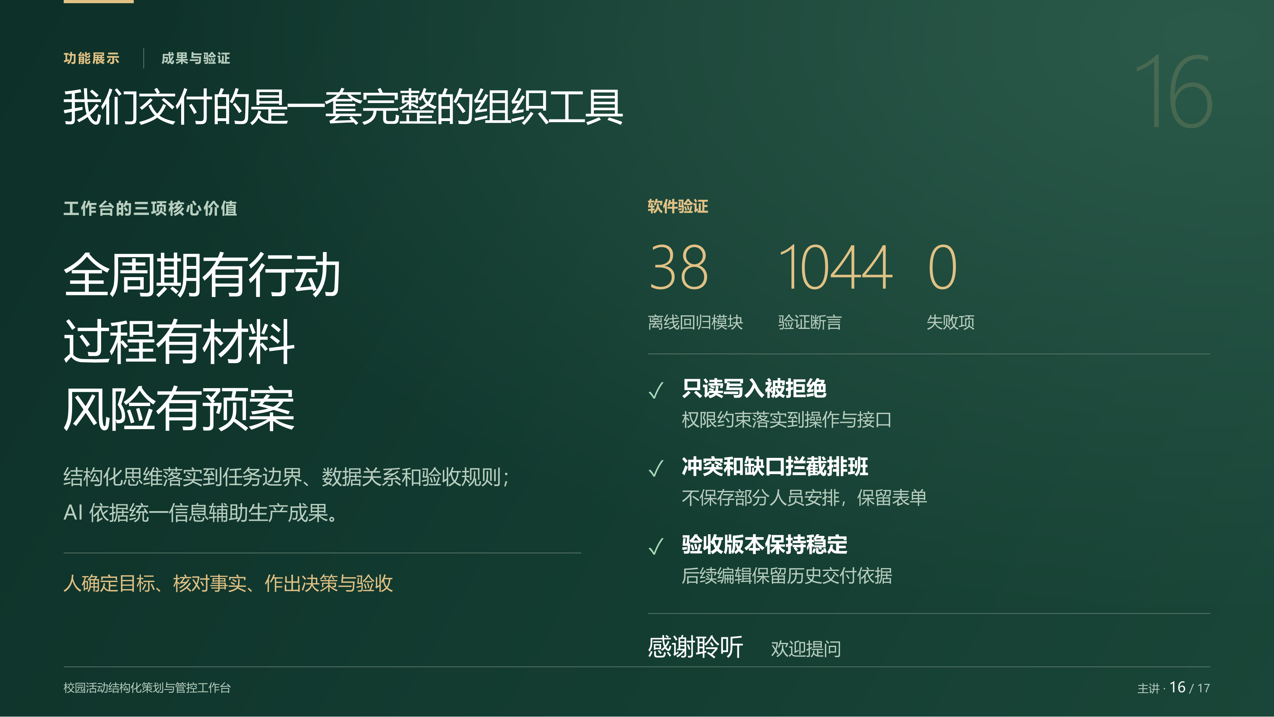
Notes:
我们的工作台覆盖全周期，形成过程材料，并配套分级应急预案。AI辅助生成，使用者负责判断、修订和验收。谢谢大家。

Slide 17
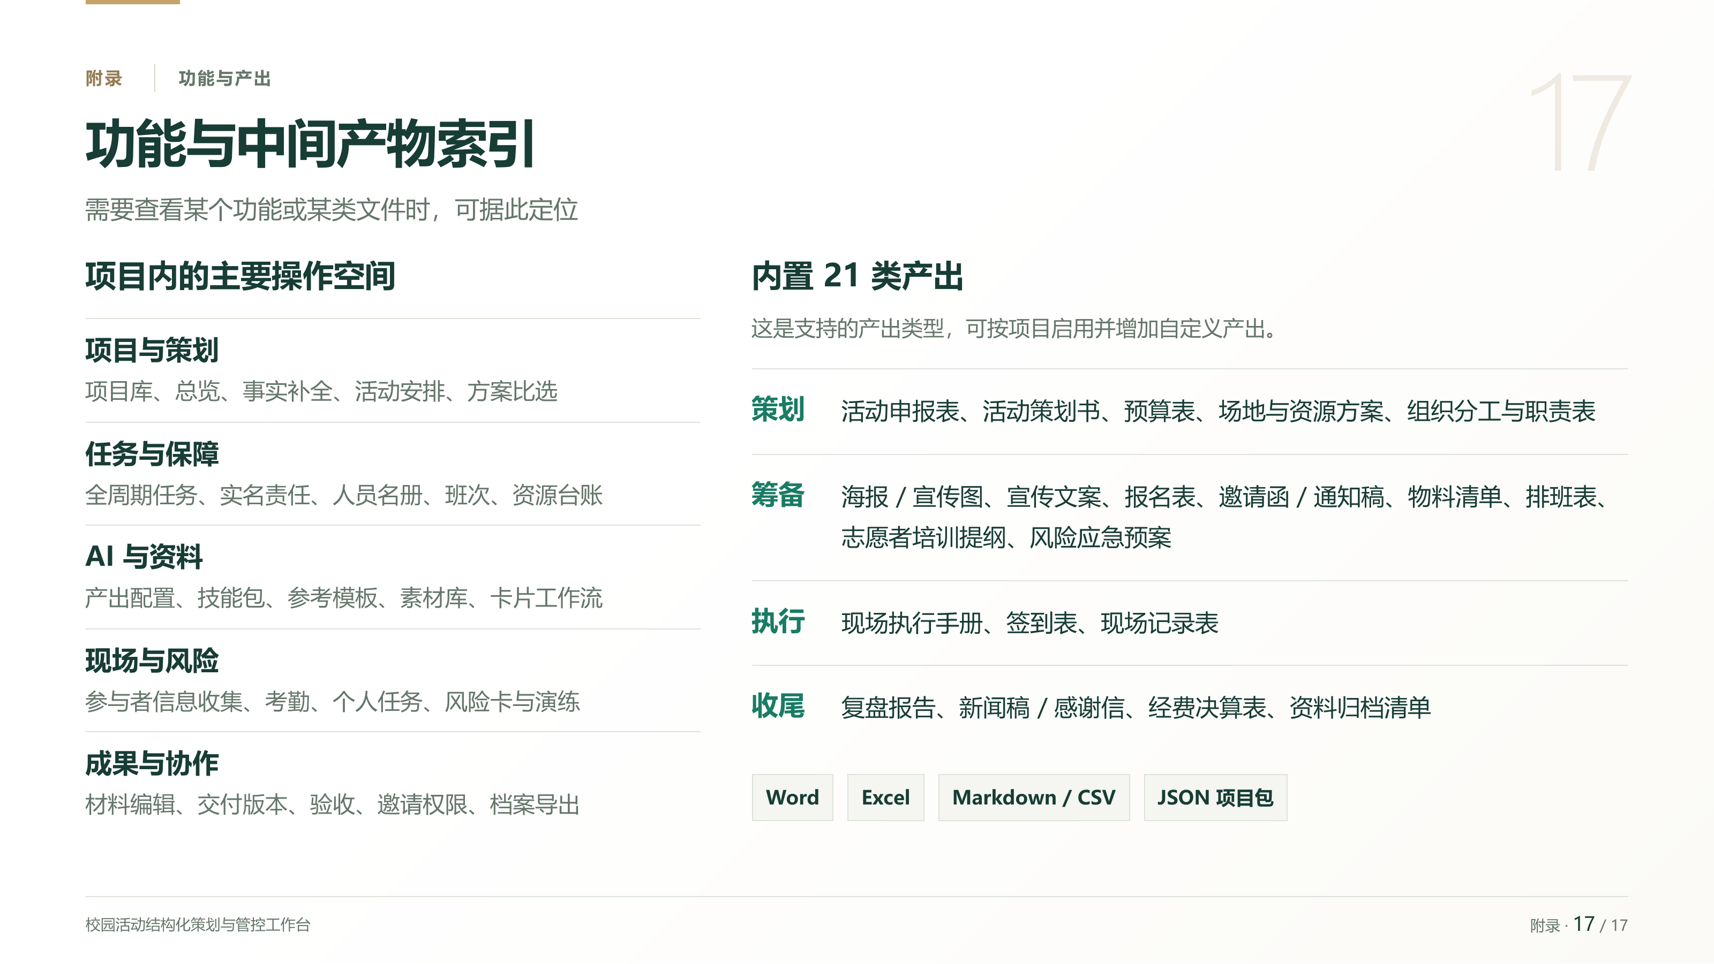
Notes:
这一页按功能和活动阶段列出操作空间与产出类型，可以在提问时查阅。二十一类指支持的材料类型，项目可按需启用，也能增加自定义产出。

